Slide 1
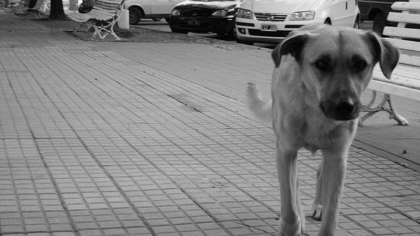

王凱薇 賴儀
郭家成 陳珀欽 李秉翰

Slide 2
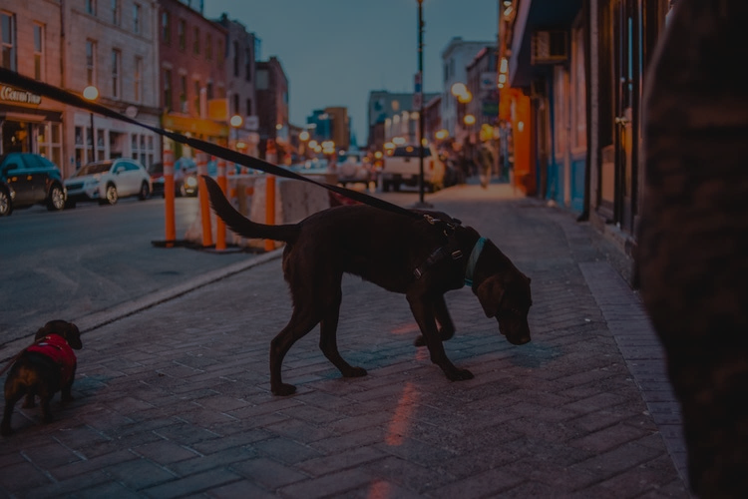
定義問題
使用者分析 設計目標 構想
現代人因工作或上學影響和寵物的交流時間
寵物大段時間單獨待在家裡
寵物心情焦躁不安+破壞家中環境

Slide 3







定義問題
使用者分析
設計目標 構想
上班族or學生(朝九晚五)
居住在住宅大廈or小公寓
想要陪伴寵物和寵物有更深的交流
出門前和狗狗說再見
狗狗看著主人離家
想著狗狗在家做什麼
想著主人什麼時候回家
亂咬東西/家中遊蕩
回家看到狗狗
看到主人回家
看到家中被狗狗破壞
撫摸狗狗/聊天
被主人撫摸

Slide 4
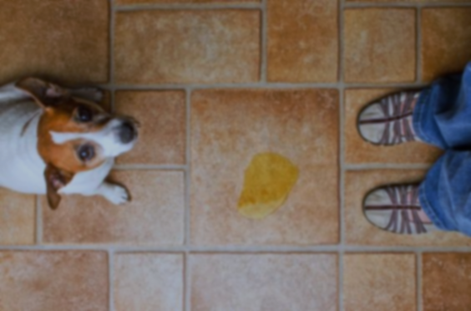



定義問題 使用者分析
設計目標
構想
轉移寵物焦慮的情緒
寵物能不無聊
(玩樂性質)
加深和寵物的互動

Slide 5
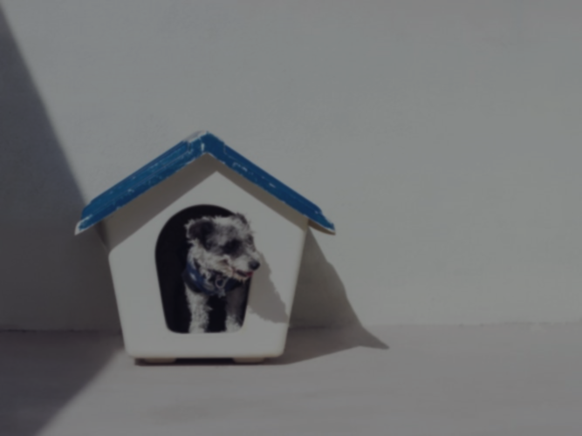
定義問題
構想
使用者分析 設計目標
狗狗動動腦
狗狗獨自在家能有好的心情
增加視覺、聽覺、觸覺體驗
擁有熟悉的味道陪伴，緩解焦慮

Slide 6
定義問題
構想
使用者分析 設計目標
現代人因工作或上學影響和寵物的交流時間
加深主人和狗狗的互動
自己動手DIY心愛寵物的玩具
下班下課後可以輕鬆的陪狗狗玩耍

Slide 7
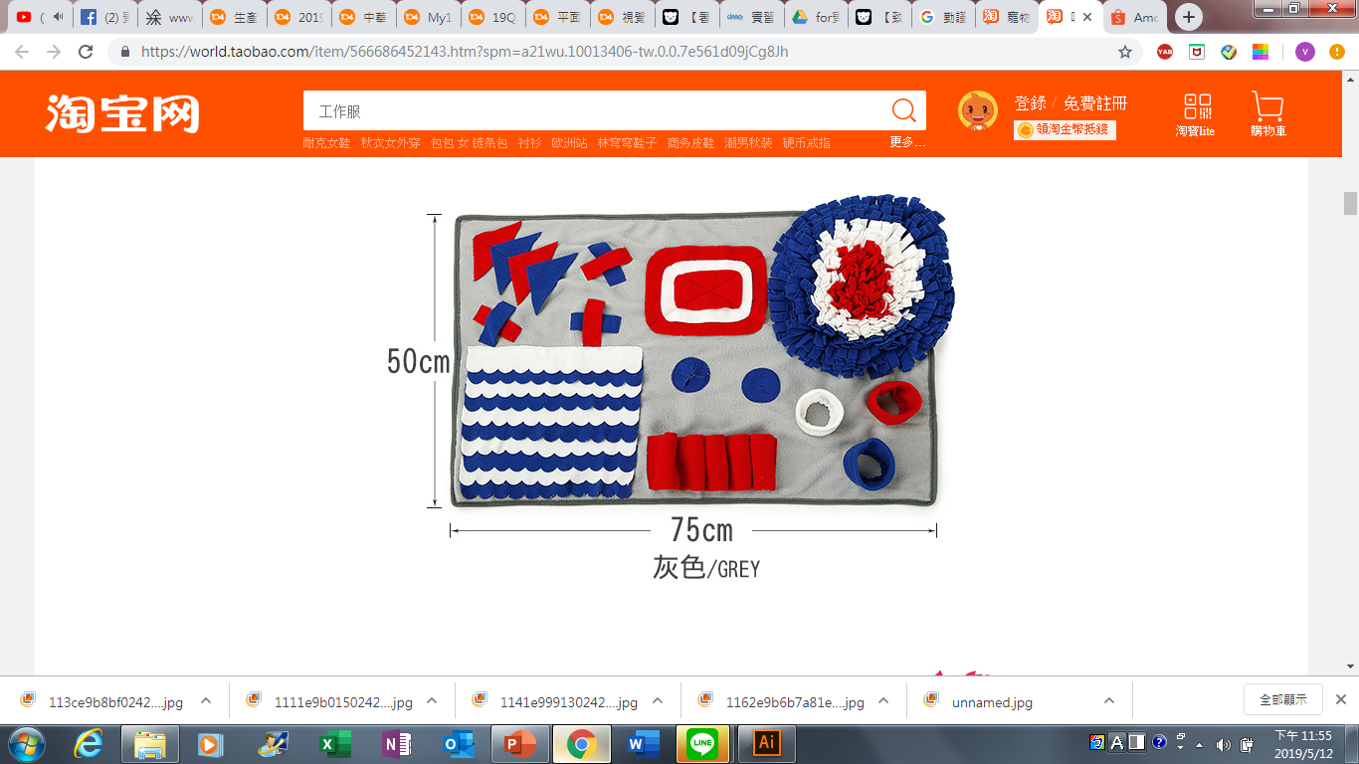
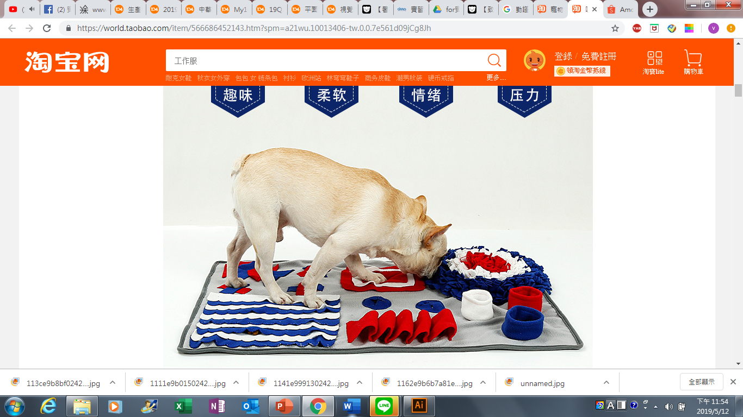
3
1
2
6
4
5
材質：雙面絨/聚酯

Slide 8
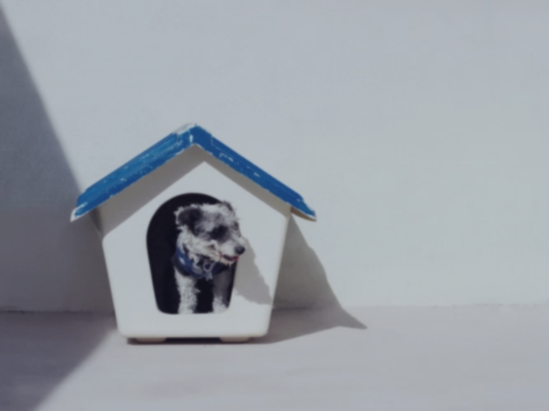
定義問題
使用者分析 設計目標
構想
聞嗅墊：拼圖模式
增加主人的體驗
主人需拼出完整的路(完成聞嗅墊)
主人提供材料
增加狗狗聽覺 觸覺 體驗

Slide 9
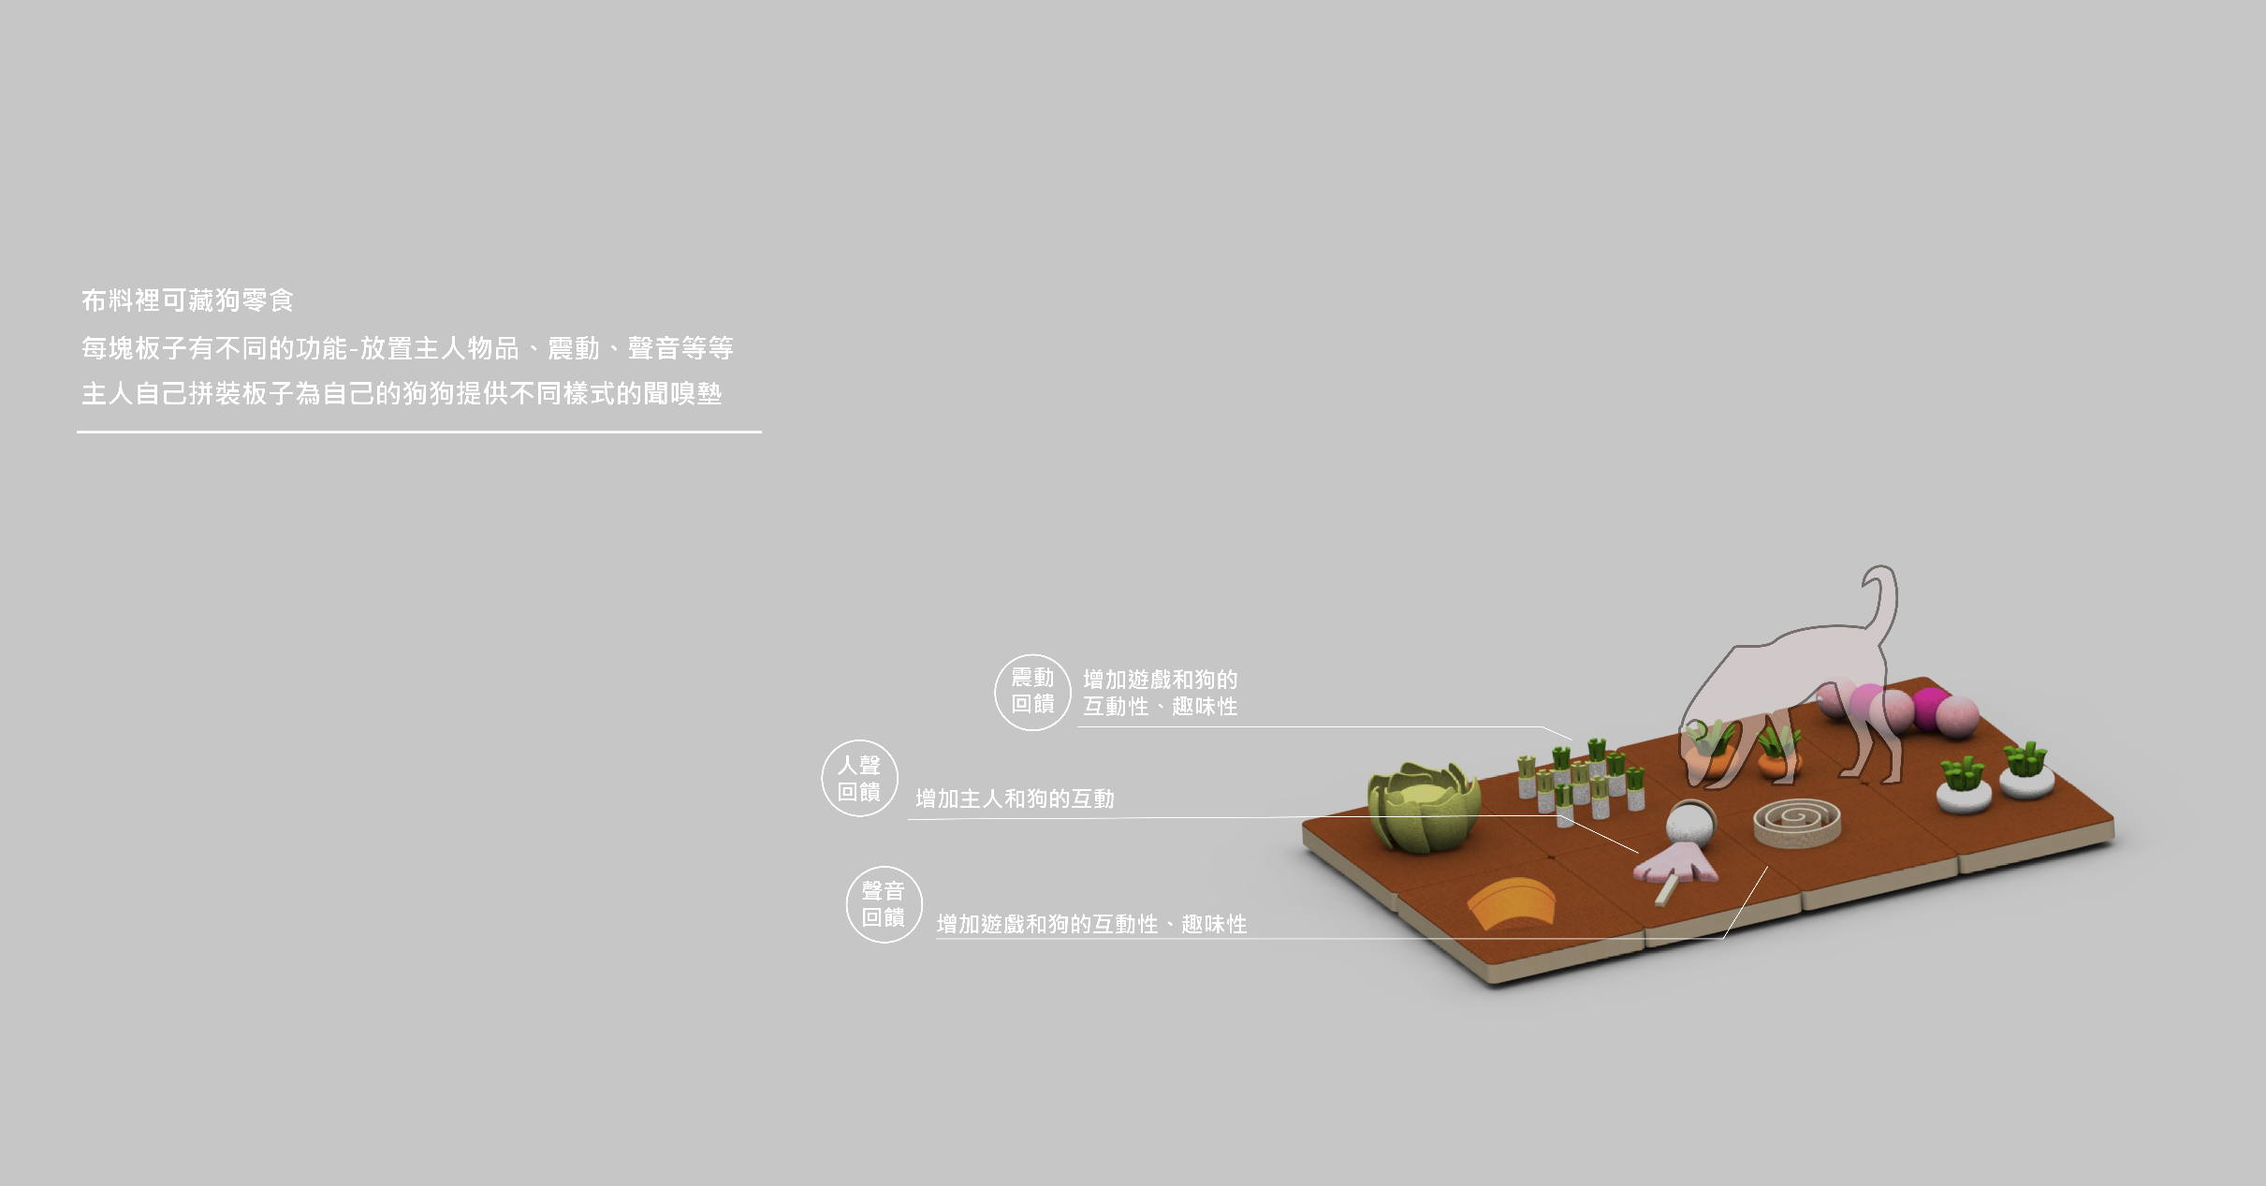
定義問題
使用者分析 設計目標
構想

Slide 10
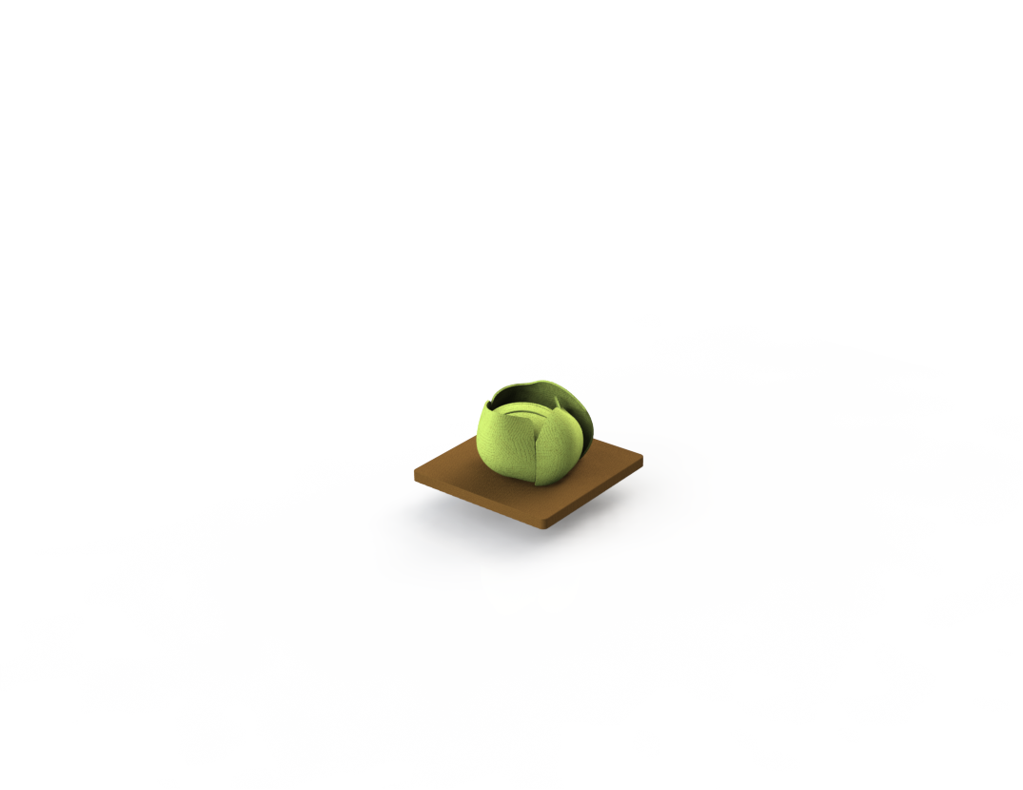
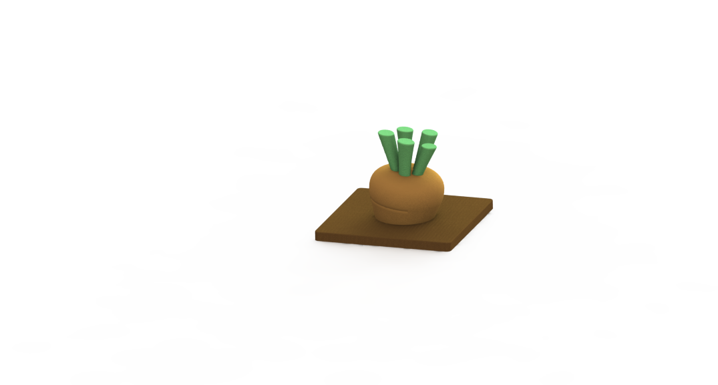
定義問題
使用者分析 設計目標
構想
葉子部分可藏零食
內部裝有震動裝置
底板感測壓力會震動回饋
可更換內部震動裝置

Slide 11
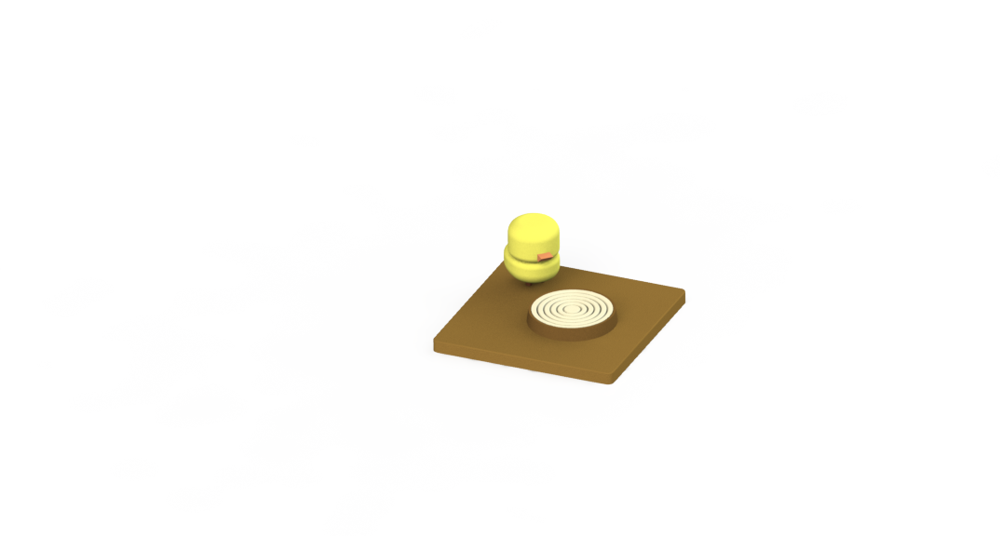
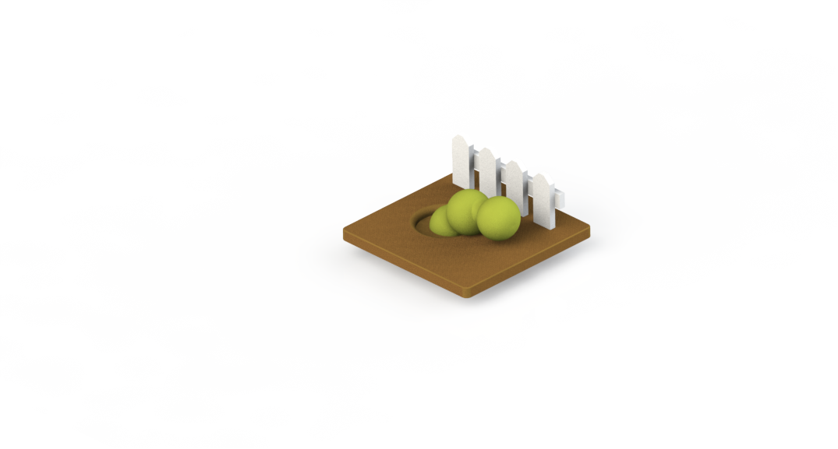
定義問題
使用者分析 設計目標
構想
底板感測壓力發出主人聲音
樹幹中可藏零食
蟲子供狗咬

Slide 12
定義問題
使用者分析 設計目標
構想
頂層裝置
放置ARDUINO模組
底板

Slide 13

定義問題
使用者分析 設計目標
構想

Slide 14
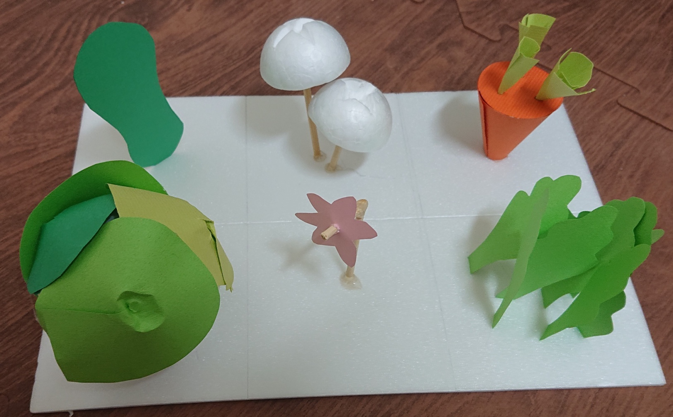
定義問題
使用者分析 設計目標
構想

Slide 15
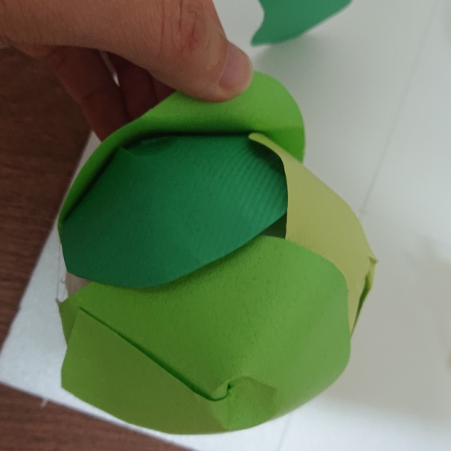
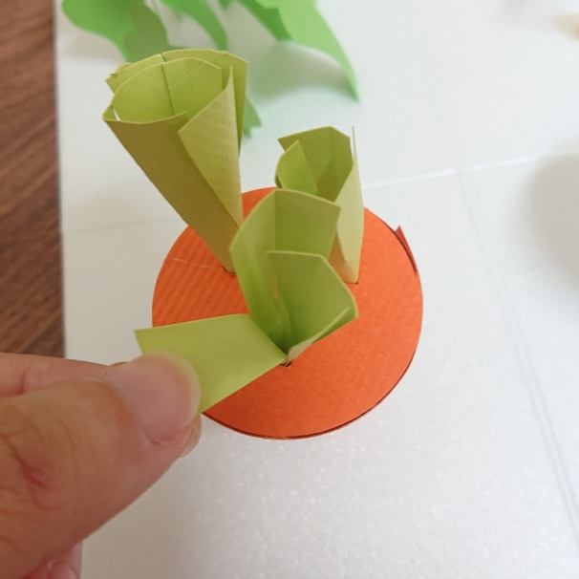
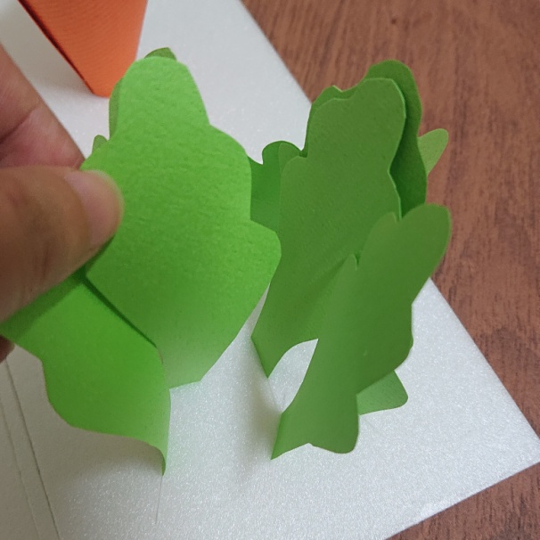
定義問題
使用者分析 設計目標
構想

Slide 16
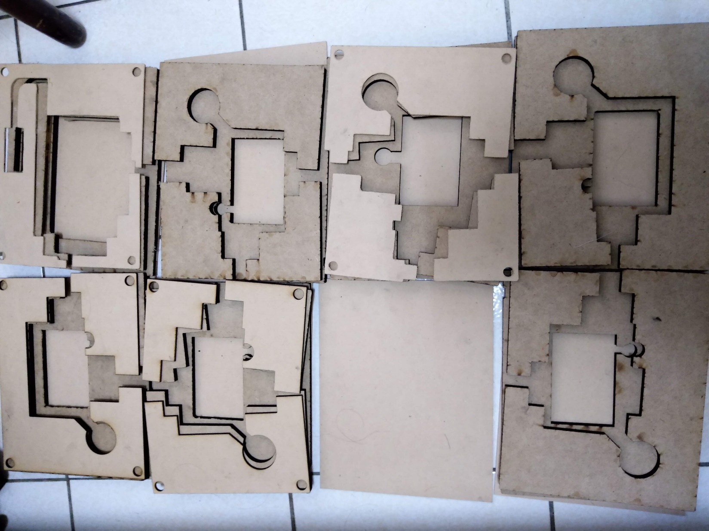
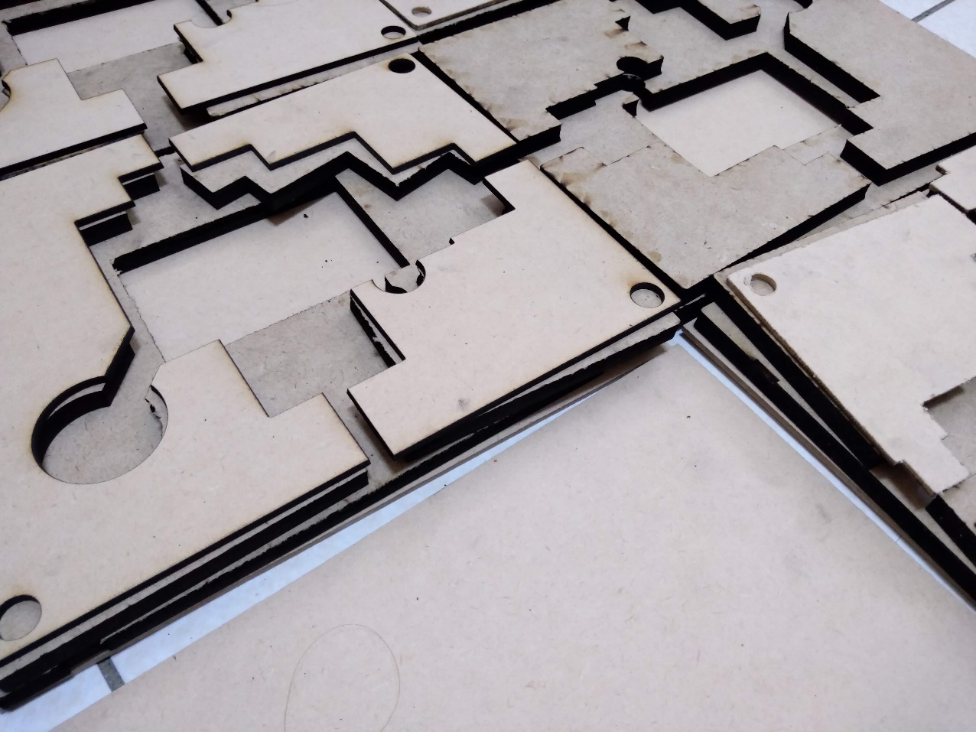
定義問題
使用者分析 設計目標
構想

Slide 17
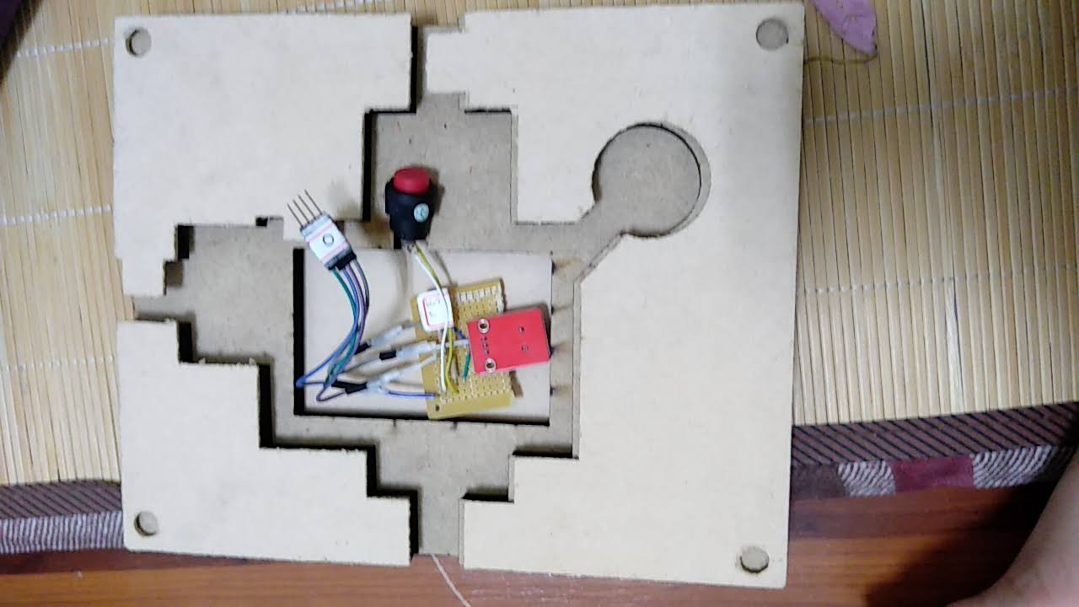
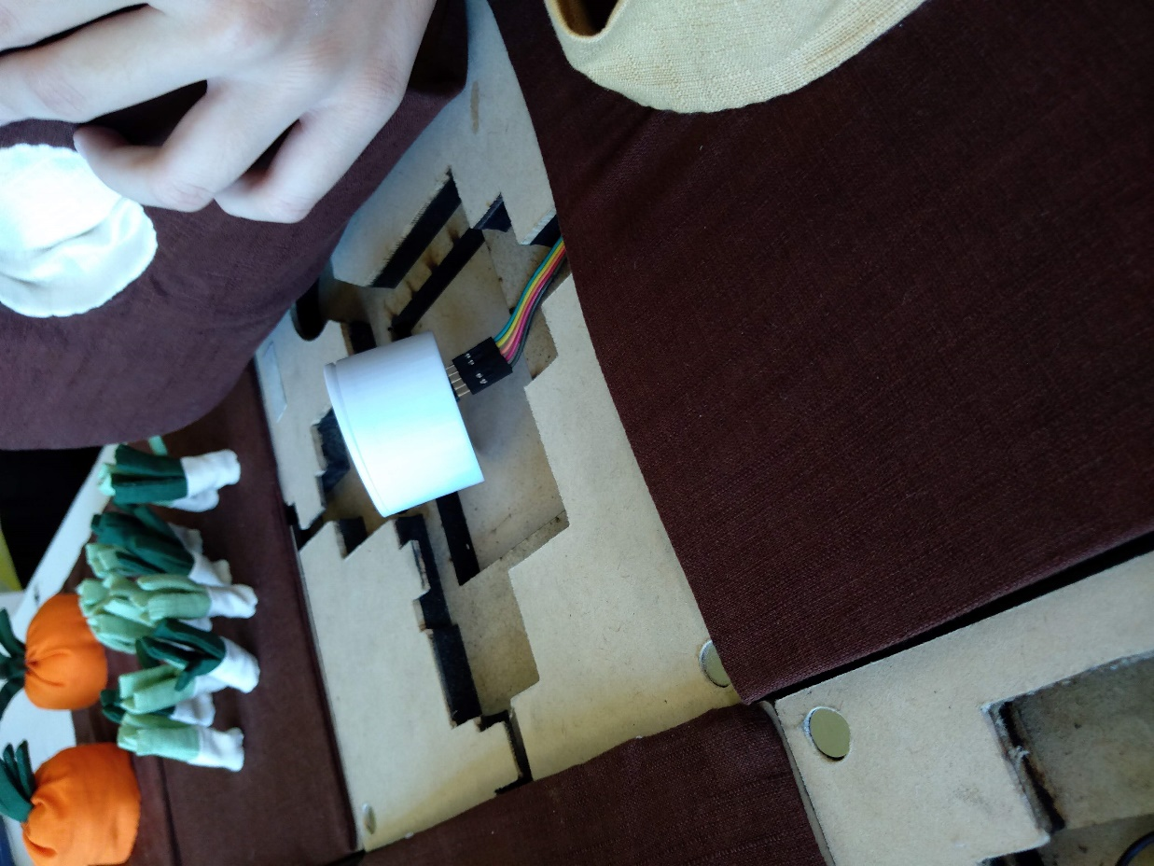
定義問題
使用者分析 設計目標
構想

Slide 18
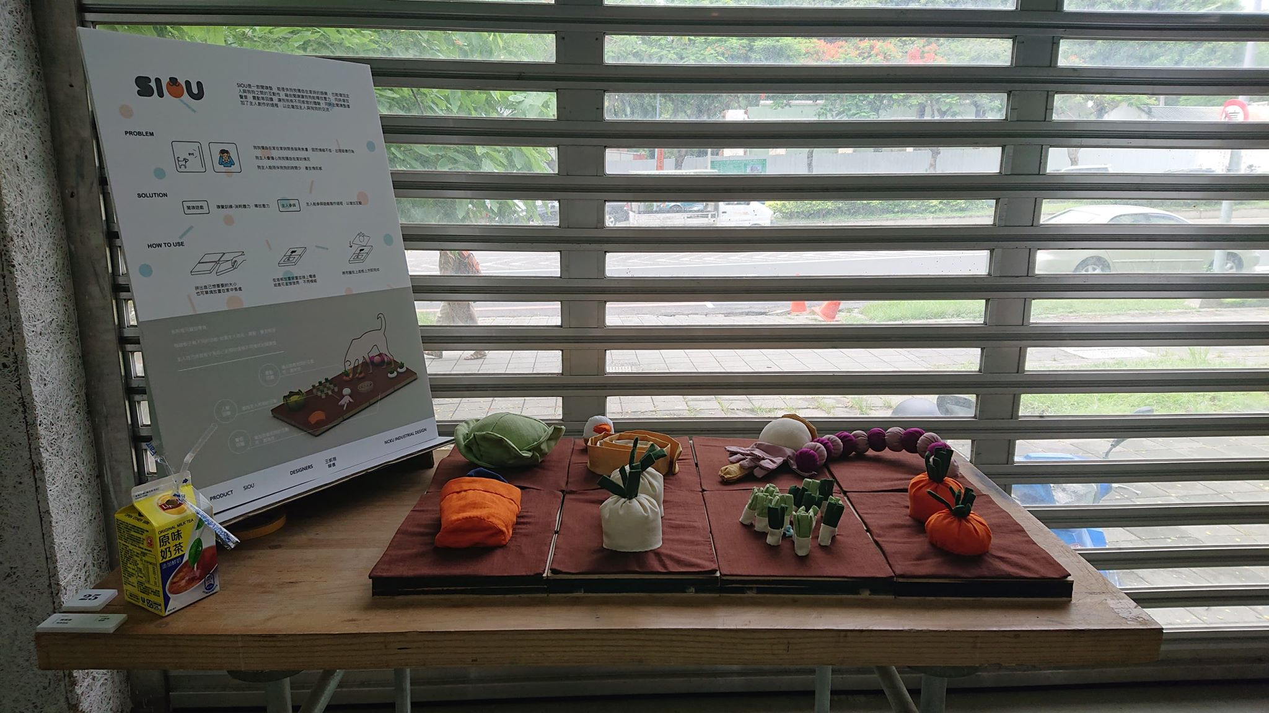
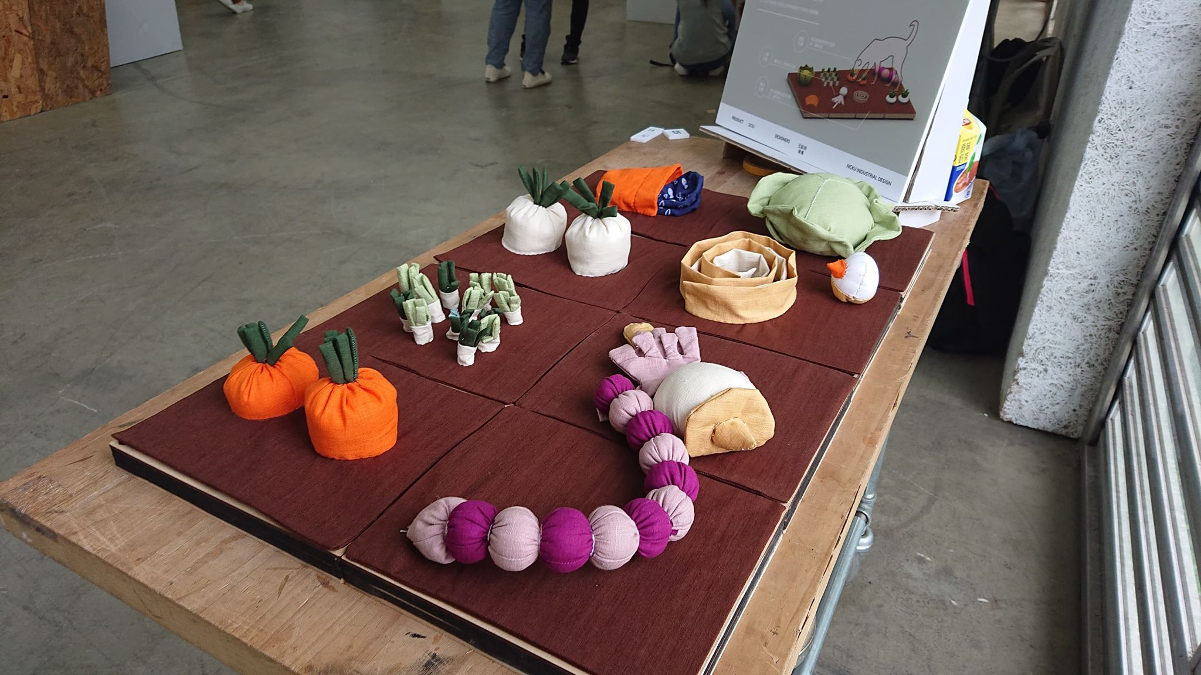
定義問題
使用者分析 設計目標
構想

Slide 19
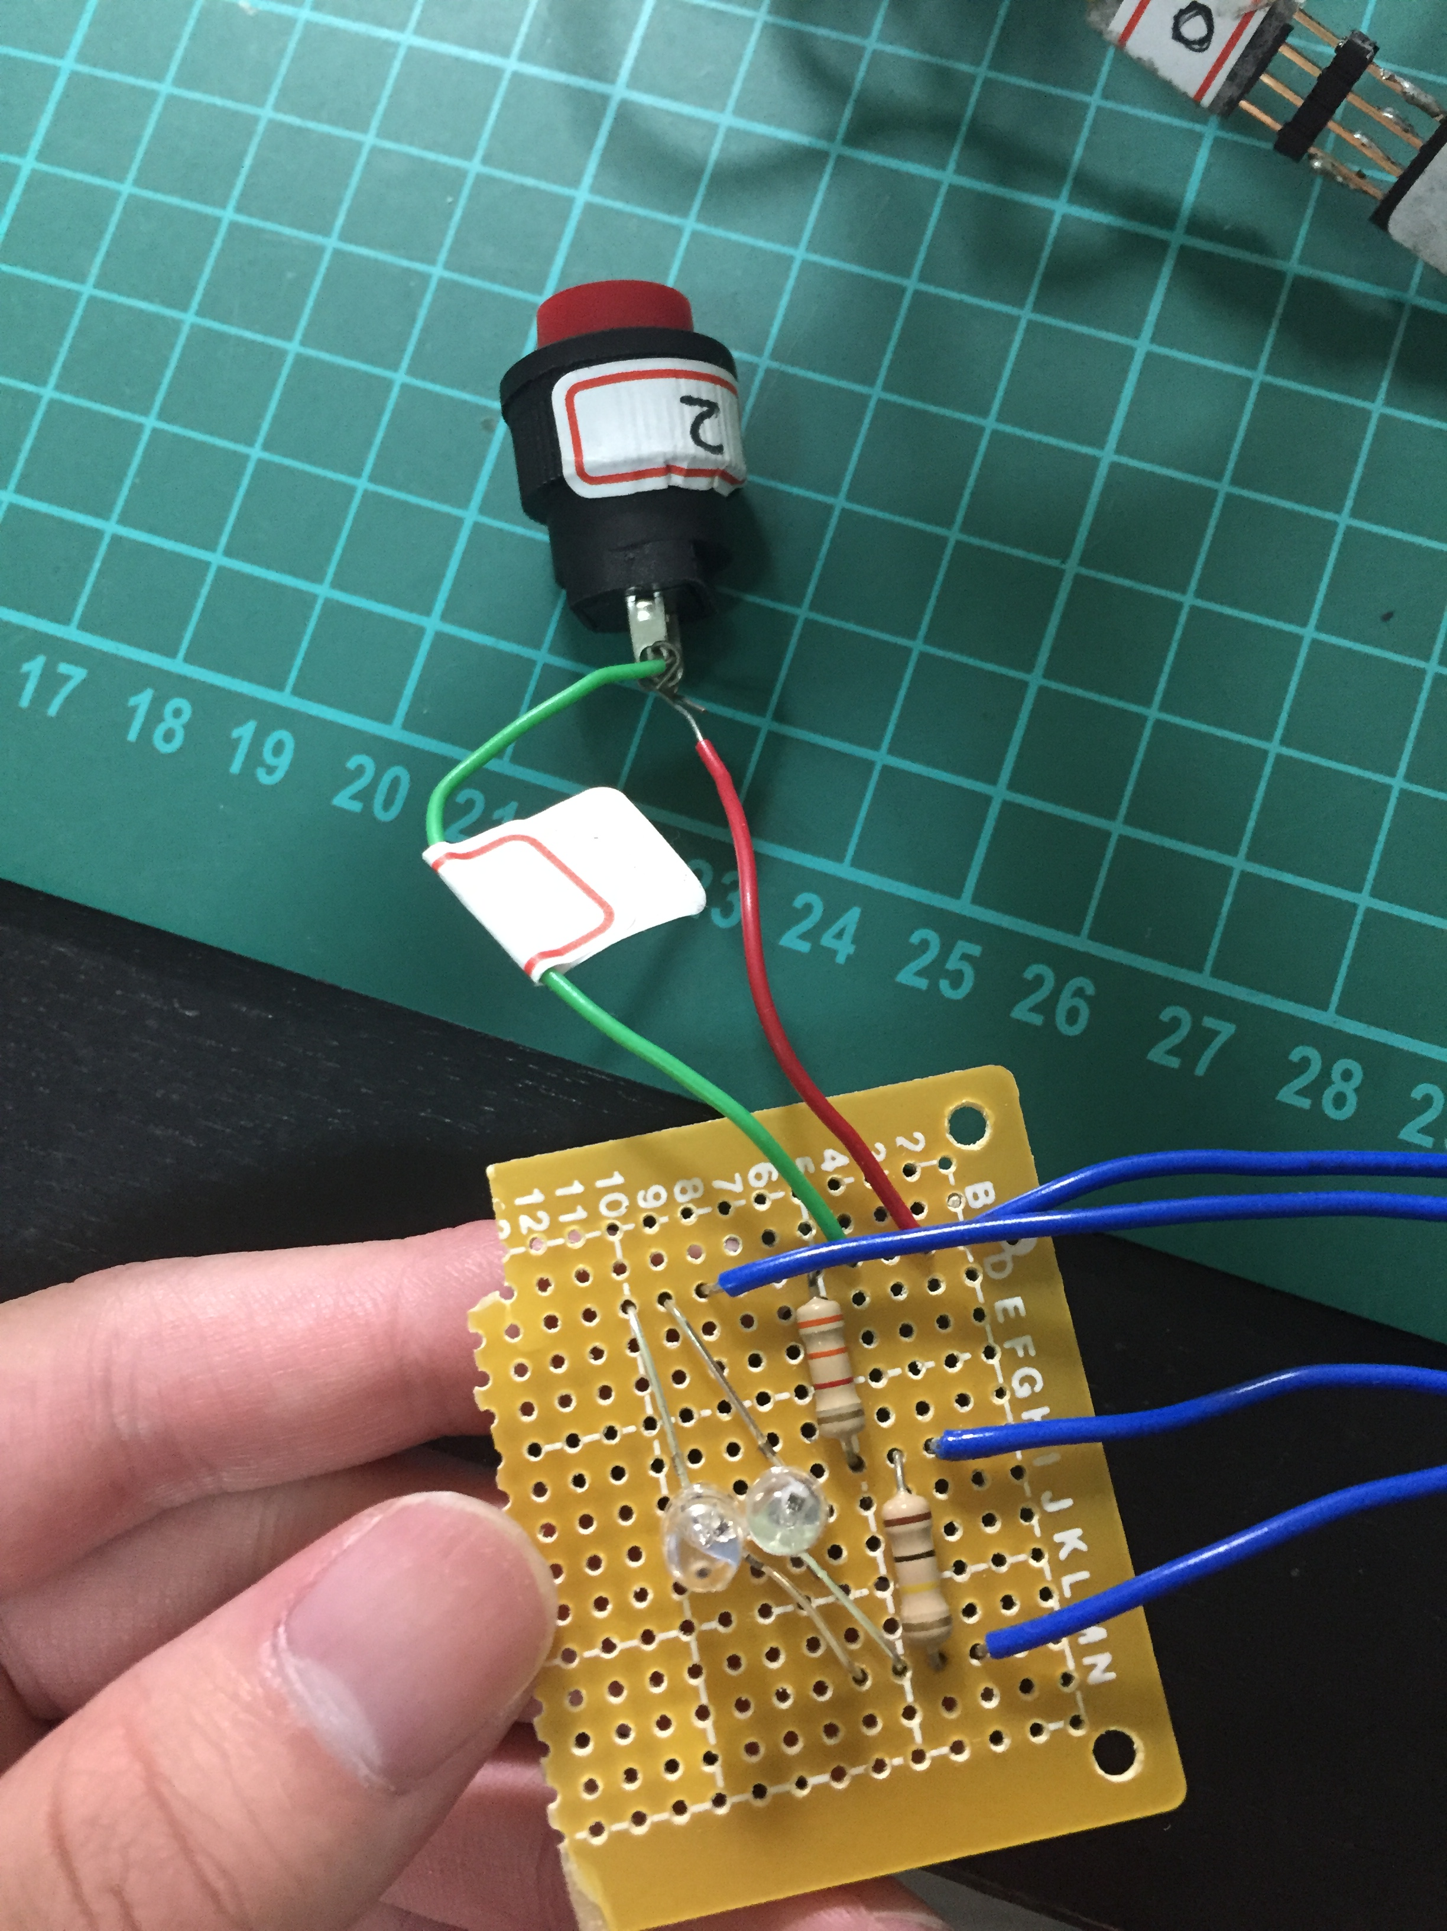
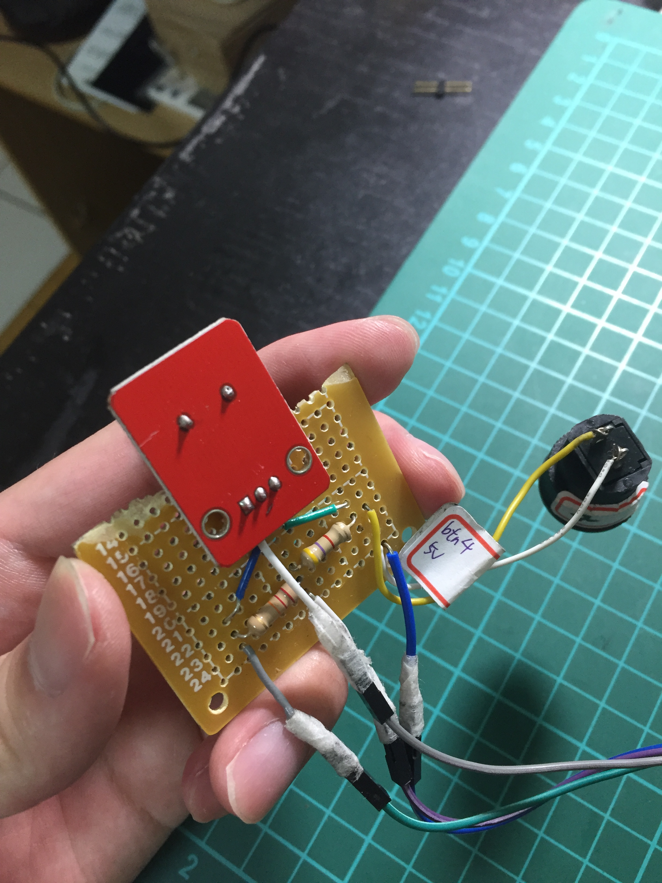

Slide 20
